Slide 1
第四讲 估计量的优良性准则
一、均方误差的准则
二、一致最小方差无偏估计

Slide 2
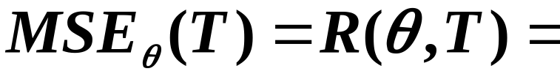
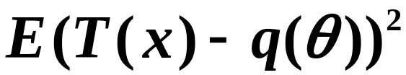
一、均方误差准则
计优劣的一个自然准则可定义如下：
称上式为均方误差，
简记为MSE。
(Mean Squared Error)
确定，即

Slide 3
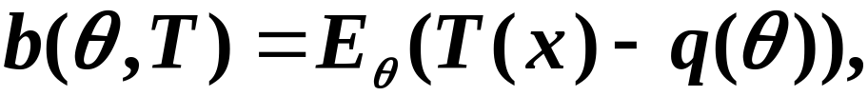

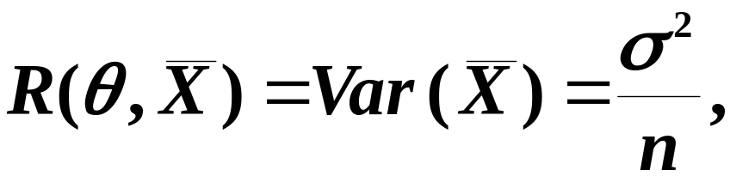
其中
偏差。
（bias）
例4.1
MLE的均方误差。

Slide 4
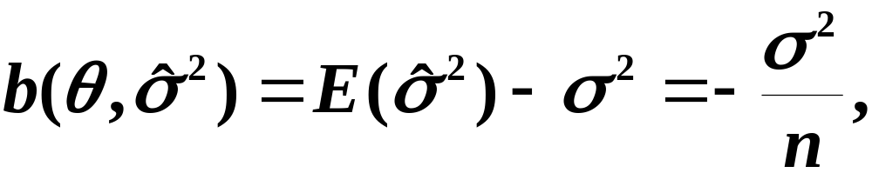
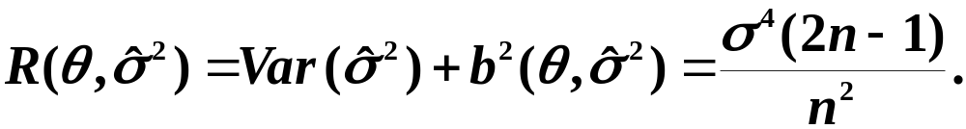


果对所有 不等式
成立，
则称T比
S好，
也说S是非容许的。
(Inadmissible)

Slide 5
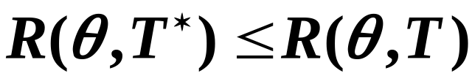
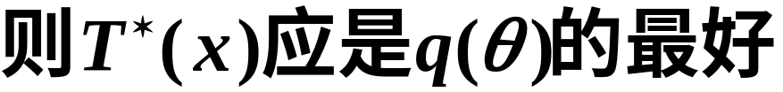
从均方误差可知，我们自然希望估计的MSE
越小越好。
对所有的 成立，
估计。

Slide 6
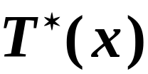
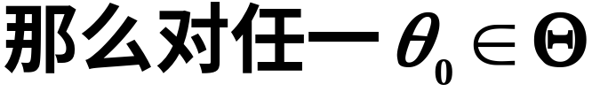
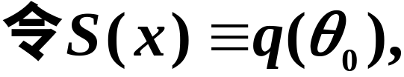
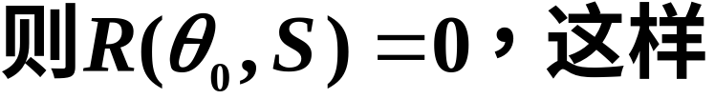
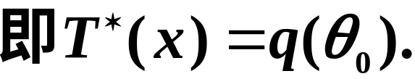
因为
倘若这样的估计 存在，
不存在。
平凡估计
(Trivial Estimate)

Slide 7
由此可见，均方误差一致达到最小的
最优估计并不存在，那么应如何评判和寻找
优良的估计呢？方法之一是对估计提出一些
合理性的要求，将那些诸如不合理的平凡估
计排除在外，然后在满足合理性要求的估计
类中寻找优良的估计。无偏性便是一种常用
的合理性要求。

Slide 8
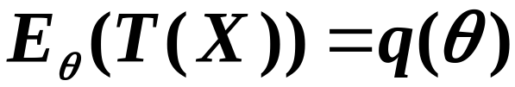


定义4.1
无偏估计量(Unbiased Estimate)。

Slide 9
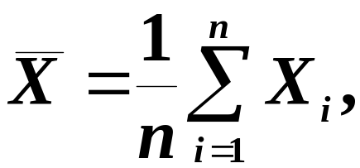
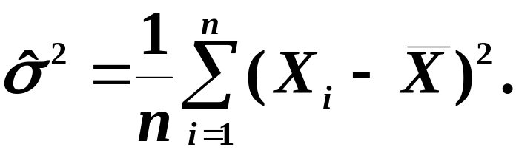

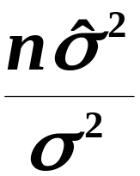
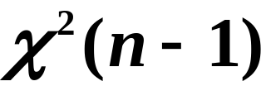
例4.2
试讨论它们的无偏性。
解
容易验证 是无偏的。
因为
～

Slide 10
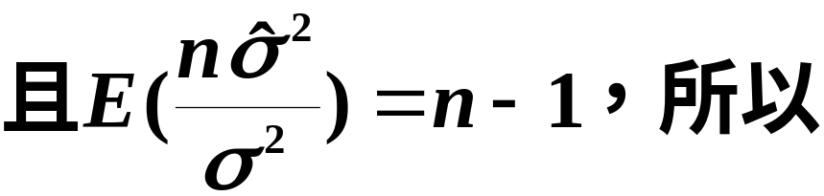
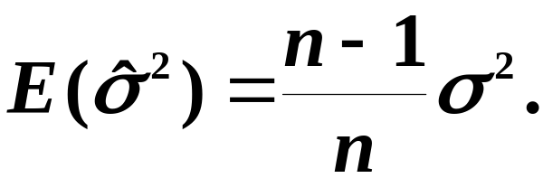

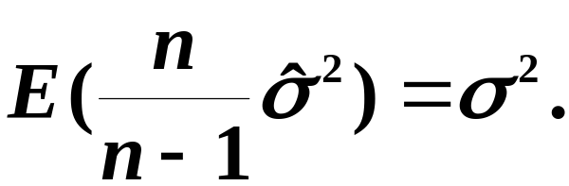

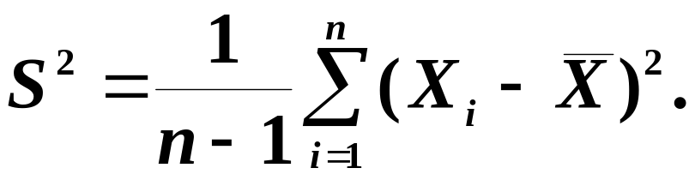
然而
这样 的无偏估计为

Slide 11

注意：
（1）
无偏估计可能不存在。
是可估的。
若无特别声明，均认为 是可估参数。
（2）
对可估参数 ，无偏估计一般是不唯
一的。
（3）
无偏估计不一定是好的估计，即它可能
是非容许的。

Slide 12
（4）
在函数变换下，无偏性可能消失，即
的有偏估计。
设 是可估参数，
令

Slide 13

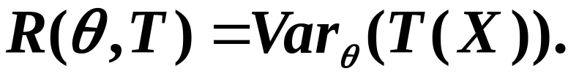

由定义4.1可知无偏估计的均方误差就是它
在均方误差准则下，既然最好的估计不存
在，
那么现在的问题是对无偏估计类 而
言，同样在均方误差（方差）准则下，最好
的无偏估计（一致最小方差无偏估计）是否
存在？
若存在，它是否是唯一的？
如何求？
这些就是我们下面需要讨论的主题。

Slide 14
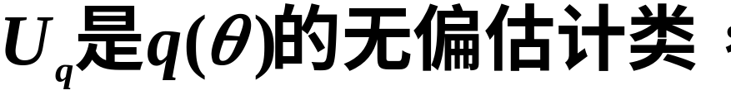

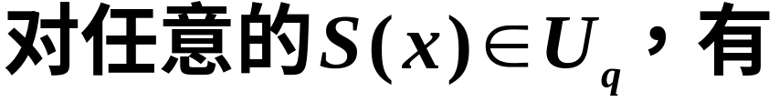
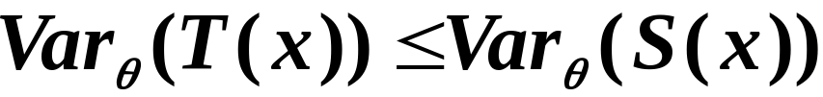


二、一致最小方差无偏估计
参数，
最小方差无偏估计定义如下。
定义4.2

Slide 15

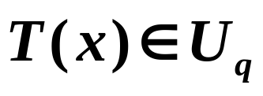
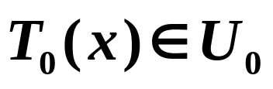
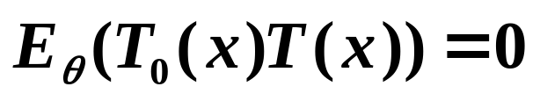

一致最小方差无偏估计，
简称为UMVUE。
(Uniformly Minimum Variance Unbiased Estimate)
定理4.1（存在性）
设参数 是可估的，
则
是 一致最小方差无偏估计的充分
必要条件是对任意的 ，
等式
对所有的 都成立。

Slide 16
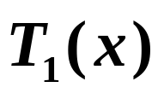
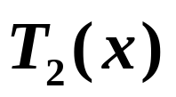
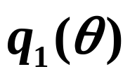
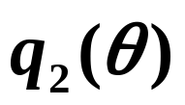


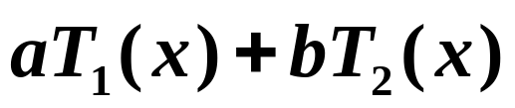
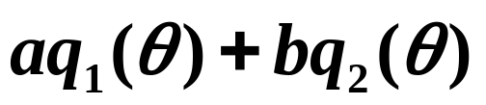
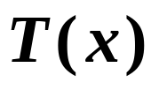
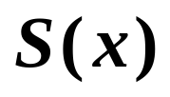
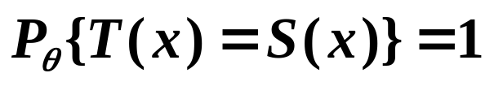
推论
设 和 分别是可估函数 和
的一致最小方差无偏估计，
则对任意常
数 和 ，
是 的一
致最小方差无偏估计。
定理4.2（唯一性）
设参数 是可估的，
且
和 都是 的一致最小方差无偏估计，
则对所有的 ，
有
即在概率1下一致最小方差无偏估计是唯一。

Slide 17



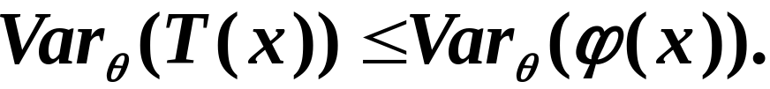
定理4.3
分统计量，
令
且对所有的
有

Slide 18
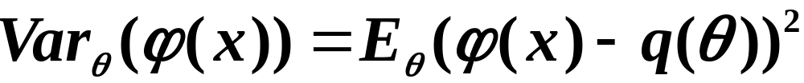
证明：
由条件期望的性质，有

Slide 19

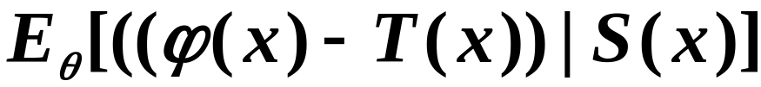

但
这是因为

Slide 20
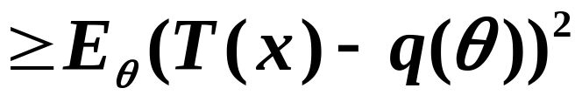
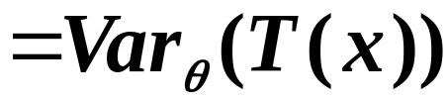
这样
由此定理可知，利用充分统计量可以降低
无偏估计量的方差。
因此，为了寻找UMVUE，
可以通过取充分统计量的条件期望（它是充分
统计量的函数且是无偏的）来缩小无偏估计类。

Slide 21
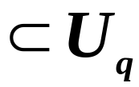
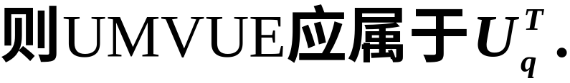
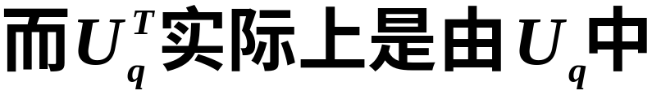
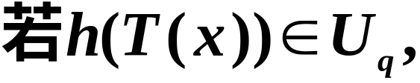
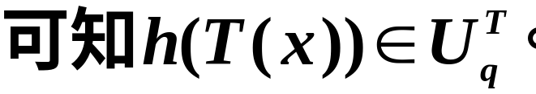
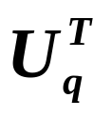
若令
（若存在）
充分统计量的所有函数组成的类，
这是因为
则由
这样可以在充分统计量
的函数类 中寻找UMVUE。
但可能不

Slide 22

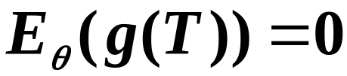


唯一。
为了在概率意义下确定唯一性，还需
对统计量提出合理的要求，
这便是统计量的
完全性。
定义4.3
的任一实值函数，
则称
完全的(Complete) 。

Slide 23






例4.3
样本 ，
证明

Slide 24




欲使上式恒成立，
只有左
边多项式的系数为零，

Slide 25


定理4.4
一个样本，
其密度函数（分布率）可表示为
其中
完全充分的。
（这个定理的详细证明可参见陈希孺著《数理统计引论》）

Slide 26


例4.4
解
对数分布密度函数为

Slide 27





因此样本的联合密度为
这样

Slide 28




有关应用定理4.4的说明：
从这个例子可以看出，实际上只需把总
体的密度函数（或分布率）分解成
的形式可直接由指数函数的
性质和样本的独立性获得。

